Slide 1
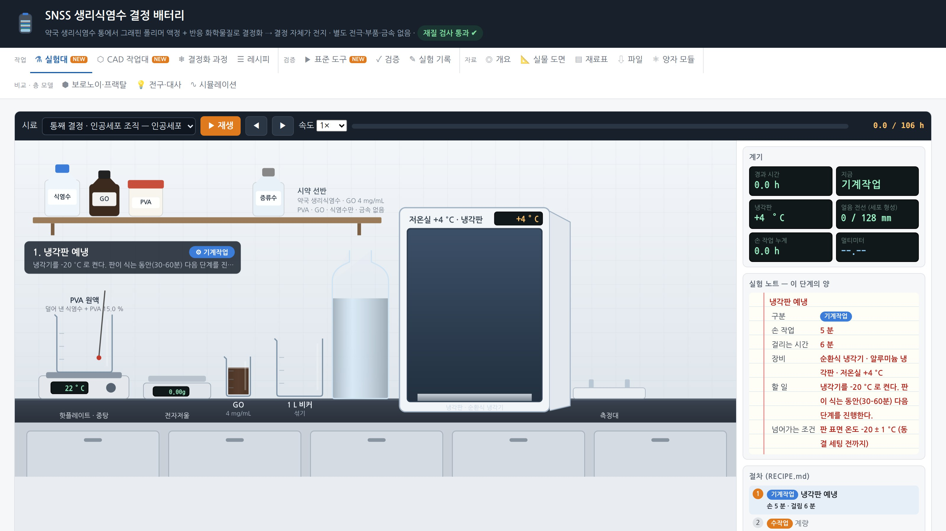
SNSS 생리식염수 결정 배터리
통째 결정 실험 —
실험대에서 보는 19단계
약국 식염수병을 그릇 삼아 아래에서 위로 얼려, 얼음 결정 하나하나가 인공세포가 되게 하는 과정을 — 단계마다 실제 물성으로 계산한 물리와, 그 숫자로 움직인 물리 엔진 (Blender Mantaflow 유체 · Bullet 강체 · FEniCSx 열전달) 렌더로 따라갑니다.
웹 뷰어 '실험대' 탭 — 지금 화면
웹 뷰어 http://127.0.0.1:8765/#lab · ./tools.sh bench-physics · 2026-10-31
Notes:
웹 뷰어의 실험대 탭을 그대로 찍은 화면입니다. 왼쪽 무대에서 장비가 움직이고, 오른쪽에는 계기, 실험 노트, 절차가 나옵니다. 이 자료의 단계 화면은 모두 같은 탭에서 각 단계의 60 % 지점을 찍은 것입니다.

Slide 2
한눈에 보는 실험
500 mL 식염수병 하나 기준 · 동결 · 해동 시간은 FEniCSx 열전달 계산값
4.4일
5.8 h
19단계
22 h
전체 약 106 h
사람 손이 드는 시간
수작업 9 · 기계작업 10
방향성 동결 1회 (3회 반복)
결정 = 세포. 아래에서 위로 천천히 얼리면 얼음 결정 하나가 세포 하나의 틀이 되고, GO · PVA 는 결정 경계로 밀려나 막이 됩니다.
빈 세포에 에너지. 소금도 얼음에서 밀려나, 녹인 뒤 세포 안은 묽고(약 2 mM) 막 사이는 진합니다(약 1.6 M). 이 농도차가 담긴 에너지입니다.
전기는 아직 안 나옵니다. 층 · 극성이 없어 위아래가 대칭이라 윗면–아랫면 전압은 약 2 mV 가 정상입니다.

Slide 3
재료표
모두 금속 무함유 — 소금의 나트륨 이온은 체액 이온 · 500 mL 병 하나 기준
재료 | 규격 | 쓰는 양
멸균생리식염수 | 0.9 %, 500 mL 나사 마개 병 | 1병 (병은 그릇으로도 씀)
그래핀 산화물(GO) 분산액 | 4 mg/mL, 판 10 µm 이상 | 62.5 mL → 병 안 0.5 mg/mL
PVA (폴리비닐알코올) | 분자량 85,000–124,000, 가수분해 99 % 이상 | 15.00 g → 병 전체 3 wt%
증류수 | — | 증발한 만큼 보충
접촉액 | 30 % 에탄올 (−20 °C 에서 안 얾) | 몇 mL · 전지에 안 들어감
나눠 담는 양
① 식염수 100 mL 를 덜어 PVA 15 g 을 녹임 (15 wt%)
② 식염수 62.5 mL 를 더 덜어 GO 자리를 비움
③ 남은 337.5 + PVA 용액 100 + GO 62.5
= 500 mL
대조군 A · C 는 같은 배합을 한 번에 만들어 나눠 담고, 대조군 B 는 GO 대신 식염수 62.5 mL 로 따로 만듭니다.

Slide 4
네 묶음으로 보는 19단계
단계 시간은 '걸리는 시간', 괄호는 그중 손이 드는 시간
단계 1–10
단계 11–14
단계 15–17
단계 18–19
준비
동결 · 해동
꺼내기 · 측정
분석
4.9 h
74.2 h
1.1 h
26.0 h
(손 1.3 h)
(손 1.3 h)
(손 1.0 h)
(손 2.2 h)
PVA 를 녹이고 GO 와 섞어 병에 다시 담기
냉각판에서 아래 → 위 방향성 동결, 수조 해동, 3회
병을 자르고 전압 · 단면 사진 · 조각 고정
동결건조 뒤 SEM-EDS 로 소금 분포

Slide 5
물리로 다시 본 실험 — 조심할 곳
단계마다 실제 물성으로 계산 (snss_battery/benchphys.py · spec/PHYSICS.md) — ⚠ 는 레시피 그대로면 어긋날 수 있는 곳
6. 증발 보정 · 식히기 해석식 (닫힌 식)
공기로 식히면 약 66 분 — 레시피 42 분보다 김. 비커를 찬물 그릇에 담그면 몇 분. 보충은 뜨거울 때 (식으며 더 줄어드는 양은 1.1 g 뿐).
7. 예비 시험 — GO 응집 해석식 (닫힌 식)
염이 CCC 보다 진해 몇 초 만에 응집 시작 — 30 분이면 덩이가 눈에 보이는 크기. 계산은 '중단' 쪽: PVA 가 GO 를 감싸 늦추는지(W > 1) 이 시험으로 확인.
8. 비커에서 섞기 해석식 (닫힌 식)
섞이는 데 86 s 인데 응집은 7 s — GO 가 넣는 자리에서 먼저 엉김 (Da 12 ≫ 1). 가늘게 · 소용돌이 벽 쪽으로 넣을 것.
15. 병 절단 · 꺼내기 Bullet 강체
PVA 3 % 겔은 무르게 계산됨 — 세워 두면 키가 약 15 mm 줄고 바닥이 부풂. 받침에 눕히지 말고 병째 잘라 받친 채로, 바로 재기.
16. 윗면–아랫면 전압 해석식 (닫힌 식)
꺼낸 뒤 겔 온도가 고르게 되는 데 약 24 분 — 10 분 안에 재면 온도 차가 0.1 mV 급 거짓 전압을 만듦. 정 · 역 측정 + 양면 온도를 함께 적을 것.
19. 단면 분석 — SEM-EDS 해석식 (닫힌 식)
15 kV 면 신호가 31 µm 로 퍼져 얇은 벽과 칸이 섞임 — 5–10 kV 로 벽/칸 Cl 비를 잴 것.

Slide 6
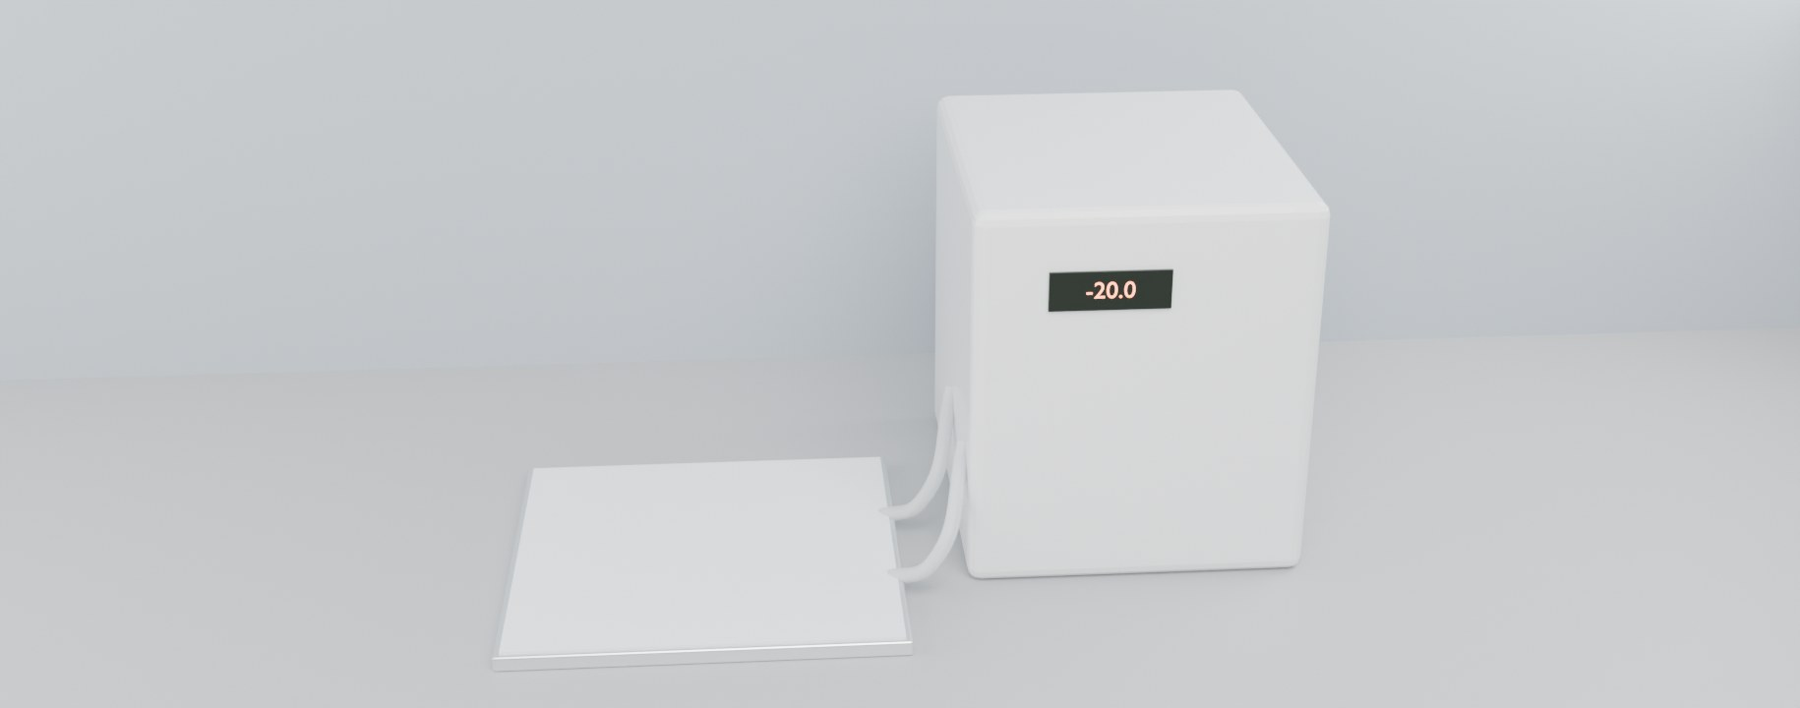
1. 냉각판 예냉
기계작업
걸림 6 분 · 손 5 분
물리 ✔ 해석식 (닫힌 식)
판 + 부동액 열용량 9.2 kJ/K
저온실 → 판 새는 열 (평균) 9 W
냉각 능력 (가정) 200 W
−20 °C 까지 약 19 분
냉각기 부동액까지 식혀야 해서 약 19 분 — 레시피 '30–60 분' 안 · 그동안 다음 단계 진행이 맞음.
Blender Cycles 경로 추적 렌더 — 물리 엔진 · 계산값으로 움직임 (sim/blender_bench.py)
할 일 냉각기를 -20 °C 로 켠다. 판이 식는 동안(30–60분) 다음 단계를 진행한다.
넘어가는 조건 판 표면 온도 -20 ± 1 °C (동결 세팅 전까지)
Notes:
장비: 순환식 냉각기 · 알루미늄 냉각판 · 저온실 +4 °C
할 일: 냉각기를 -20 °C 로 켠다. 판이 식는 동안(30–60분) 다음 단계를 진행한다.
넘어가는 조건: 판 표면 온도 -20 ± 1 °C (동결 세팅 전까지)
물리 (해석식): 판 + 부동액 열용량 9.2 kJ/K · 저온실 → 판 새는 열 (평균) 9 W · 냉각 능력 (가정) 200 W · −20 °C 까지 약 19 분
→ 냉각기 부동액까지 식혀야 해서 약 19 분 — 레시피 '30–60 분' 안 · 그동안 다음 단계 진행이 맞음.

Slide 7
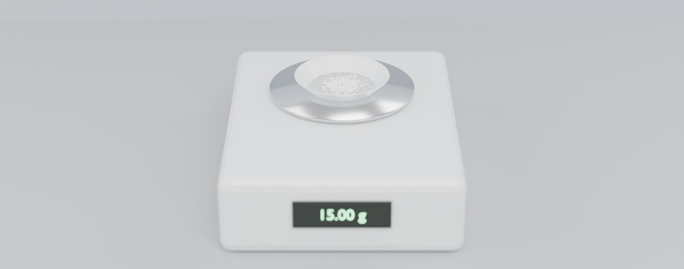
2. 계량
수작업
걸림 12 분 · 손 10 분
물리 ✔ 해석식 (닫힌 식)
읽은 값 15.00 g
공기 부력 보정 +12 mg
허용 ±50 mg
부력 보정 12 mg 는 허용 오차 50 mg 안 — 보정 없이 써도 됨.
Blender Cycles 경로 추적 렌더 — 물리 엔진 · 계산값으로 움직임 (sim/blender_bench.py)
할 일 PVA 가루 15.00 g 을 잰다.
넘어가는 조건 15.00 ± 0.05 g
Notes:
장비: 전자저울 0.01 g · 칭량 접시
할 일: PVA 가루 15.00 g 을 잰다.
넘어가는 조건: 15.00 ± 0.05 g
물리 (해석식): 읽은 값 15.00 g · 공기 부력 보정 +12 mg · 허용 ±50 mg
→ 부력 보정 12 mg 는 허용 오차 50 mg 안 — 보정 없이 써도 됨.

Slide 8
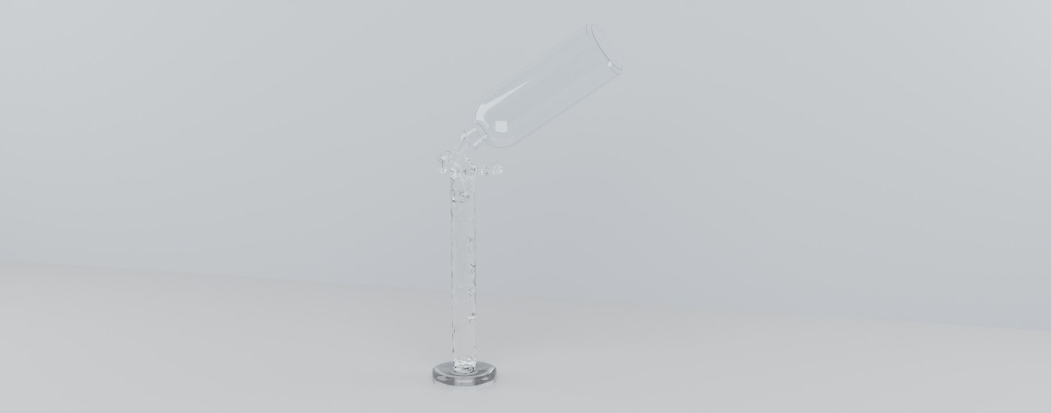
3. 식염수 덜어 내기
수작업
걸림 6 분 · 손 5 분
물리 ✔ Mantaflow 유체 (FLIP)
병목 꿀럭 흐름 Q ≈ 0.25√g d^2.5 약 56 mL/s
100 mL 붓기 2 s
메니스커스 높이 (모세관 길이) 2.7 mm
100 mL 실린더 눈금 ±0.5 mL
메니스커스 아래 끝을 눈높이에서 읽음 — 모세관 길이 2.7 mm 라 비스듬히 보면 1 mL 넘게 틀림.
Blender Cycles 경로 추적 렌더 — 물리 엔진 · 계산값으로 움직임 (sim/blender_bench.py)
할 일 병에서 식염수 100 mL 를 비커에 덜고, 62.5 mL 를 더 덜어 따로 둔다. 병은 마개를 닫아 둔다.
넘어가는 조건 병에 337.5 mL 남음
Notes:
장비: 메스실린더 100 mL · 250 mL 비커
할 일: 병에서 식염수 100 mL 를 비커에 덜고, 62.5 mL 를 더 덜어 따로 둔다. 병은 마개를 닫아 둔다.
넘어가는 조건: 병에 337.5 mL 남음
물리 (mantaflow): 병목 꿀럭 흐름 Q ≈ 0.25√g d^2.5 약 56 mL/s · 100 mL 붓기 2 s · 메니스커스 높이 (모세관 길이) 2.7 mm · 100 mL 실린더 눈금 ±0.5 mL
→ 메니스커스 아래 끝을 눈높이에서 읽음 — 모세관 길이 2.7 mm 라 비스듬히 보면 1 mL 넘게 틀림.

Slide 9
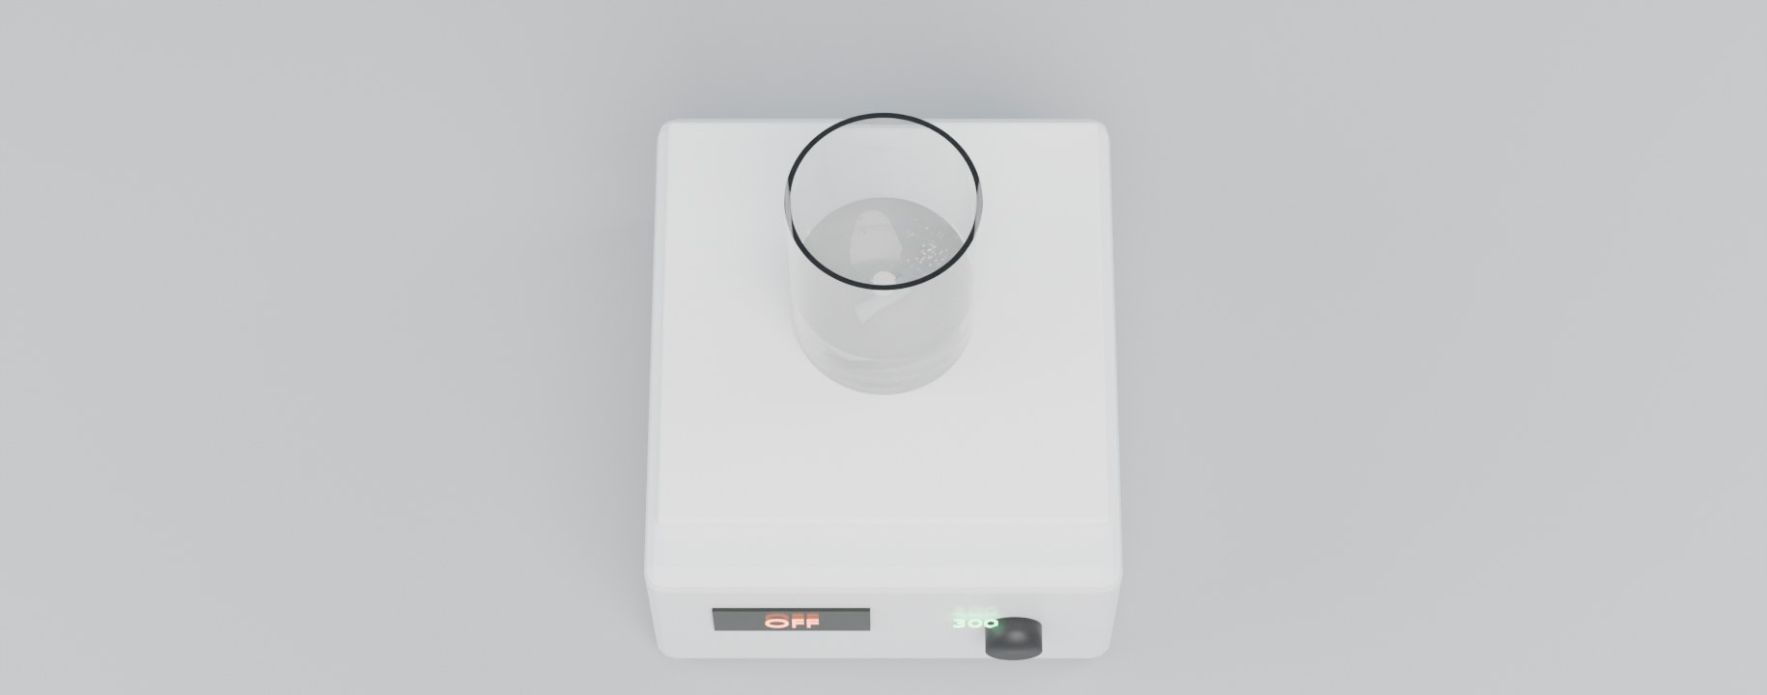
4. PVA 분산
수작업
걸림 12 분 · 손 10 분
물리 ✔ Bullet 강체
레이놀즈 수 3,289 (천이)
소용돌이 깊이 5.6 mm
섞이는 시간 15 s
PVA 알갱이 (Ø100 µm) 가라앉는 속도 1.5 mm/s
찬 물에서 PVA 는 녹지 않고 젖기만 함 — 소용돌이(약 6 mm)로 끌려 들어가게 가장자리에 조금씩. 한 번에 부으면 겉만 젖은 덩이(피시아이).
Blender Cycles 경로 추적 렌더 — 물리 엔진 · 계산값으로 움직임 (sim/blender_bench.py)
할 일 상온에서 300 rpm 으로 저으며 PVA 를 조금씩 뿌린다. 호일로 덮고 비커째 무게를 적는다.
넘어가는 조건 덩어리 없이 뿌옇게 퍼짐 · 무게 기록
Notes:
장비: 교반 막대 · 알루미늄 호일
할 일: 상온에서 300 rpm 으로 저으며 PVA 를 조금씩 뿌린다. 호일로 덮고 비커째 무게를 적는다.
넘어가는 조건: 덩어리 없이 뿌옇게 퍼짐 · 무게 기록
물리 (bullet): 레이놀즈 수 3,289 (천이) · 소용돌이 깊이 5.6 mm · 섞이는 시간 15 s · PVA 알갱이 (Ø100 µm) 가라앉는 속도 1.5 mm/s
→ 찬 물에서 PVA 는 녹지 않고 젖기만 함 — 소용돌이(약 6 mm)로 끌려 들어가게 가장자리에 조금씩. 한 번에 부으면 겉만 젖은 덩이(피시아이).

Slide 10
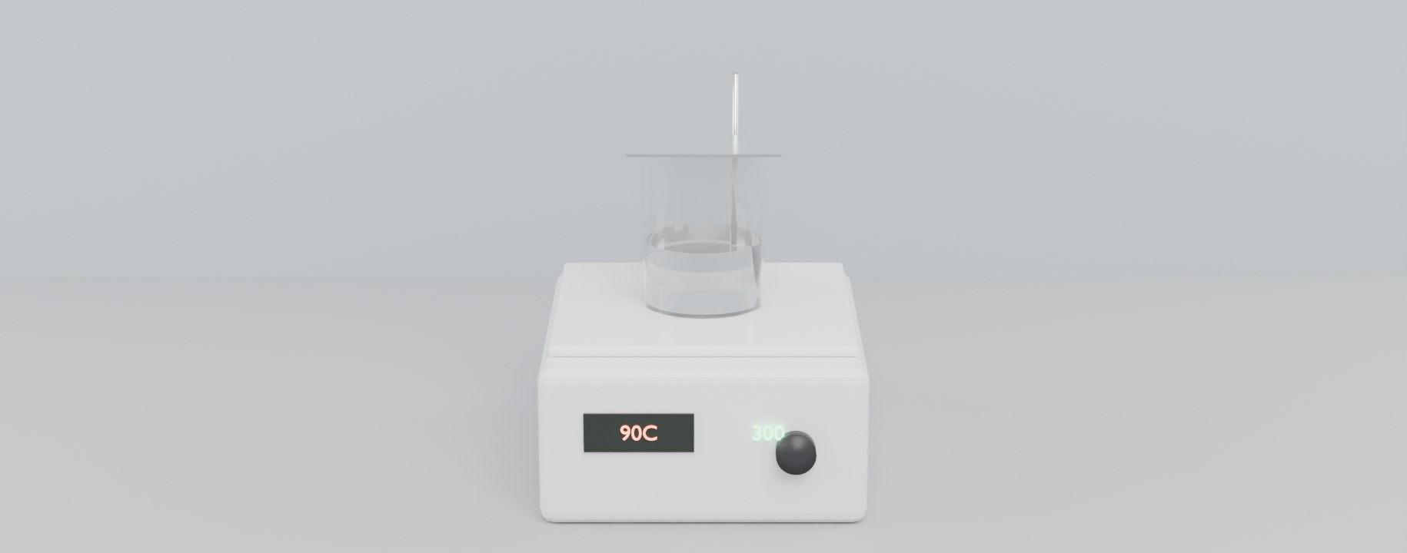
5. PVA 용해
기계작업
걸림 2.0 h · 손 10 분
물리 ✔ 해석식 (닫힌 식)
90 °C 까지 3.5 분
15 % PVA 점도 90 °C / 20 °C 767 / 5,537 mPa·s
교반 레이놀즈 수 4 (층흐름 — 소용돌이 없음)
2 h 증발 (호일 새는 몫 5 %, 가정) 5.1 g
90 °C 에서도 767 mPa·s 라 층흐름 — 막대가 겉돌 수 있어 속도를 올리기보다 시간이 녹임. 증발 약 5 g → 다음 단계에서 보충.
Blender Cycles 경로 추적 렌더 — 물리 엔진 · 계산값으로 움직임 (sim/blender_bench.py)
할 일 용액 온도 90 °C, 300 rpm 으로 약 2 h 녹인다. 30분마다 본다.
넘어가는 조건 투명하고 덩어리 없음 (15 wt%, 꿀처럼 진함)
Notes:
장비: 핫플레이트 교반기 · 온도 프로브
할 일: 용액 온도 90 °C, 300 rpm 으로 약 2 h 녹인다. 30분마다 본다.
넘어가는 조건: 투명하고 덩어리 없음 (15 wt%, 꿀처럼 진함)
물리 (해석식): 90 °C 까지 3.5 분 · 15 % PVA 점도 90 °C / 20 °C 767 / 5,537 mPa·s · 교반 레이놀즈 수 4 (층흐름 — 소용돌이 없음) · 2 h 증발 (호일 새는 몫 5 %, 가정) 5.1 g
→ 90 °C 에서도 767 mPa·s 라 층흐름 — 막대가 겉돌 수 있어 속도를 올리기보다 시간이 녹임. 증발 약 5 g → 다음 단계에서 보충.

Slide 11
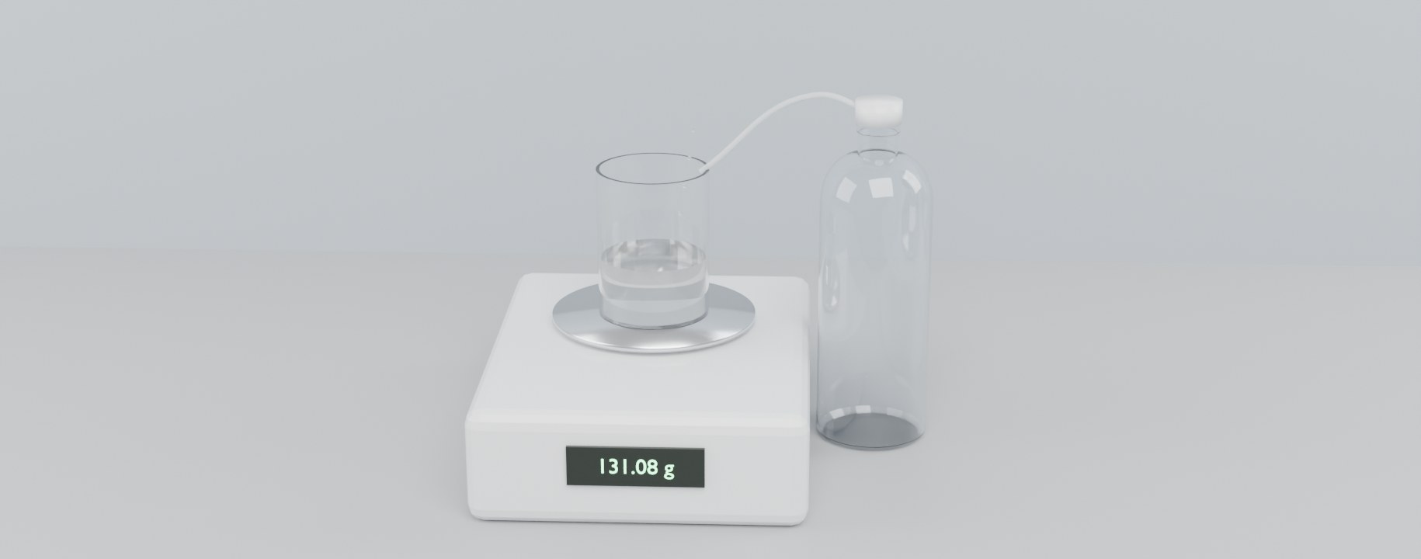
6. 증발 보정 · 식히기
기계작업
걸림 42 분 · 손 5 분
물리 ⚠ 해석식 (닫힌 식)
보충할 증류수 5.1 g
40 °C 까지 (뉴턴 냉각 + 증발) 66 분
식는 동안 더 증발 1.10 g
40 °C 점도 2,876 mPa·s
공기로 식히면 약 66 분 — 레시피 42 분보다 김. 비커를 찬물 그릇에 담그면 몇 분. 보충은 뜨거울 때 (식으며 더 줄어드는 양은 1.1 g 뿐).
Blender Cycles 경로 추적 렌더 — 물리 엔진 · 계산값으로 움직임 (sim/blender_bench.py)
할 일 비커째 무게를 재서 줄어든 만큼 증류수를 보충한다. 가열을 끄고 저으며 식힌다.
넘어가는 조건 무게 복원 · 40 °C 이하
Notes:
장비: 전자저울 · 증류수 · 핫플레이트 교반기 (가열 끔)
할 일: 비커째 무게를 재서 줄어든 만큼 증류수를 보충한다. 가열을 끄고 저으며 식힌다.
넘어가는 조건: 무게 복원 · 40 °C 이하
물리 (해석식): 보충할 증류수 5.1 g · 40 °C 까지 (뉴턴 냉각 + 증발) 66 분 · 식는 동안 더 증발 1.10 g · 40 °C 점도 2,876 mPa·s
→ 공기로 식히면 약 66 분 — 레시피 42 분보다 김. 비커를 찬물 그릇에 담그면 몇 분. 보충은 뜨거울 때 (식으며 더 줄어드는 양은 1.1 g 뿐).

Slide 12
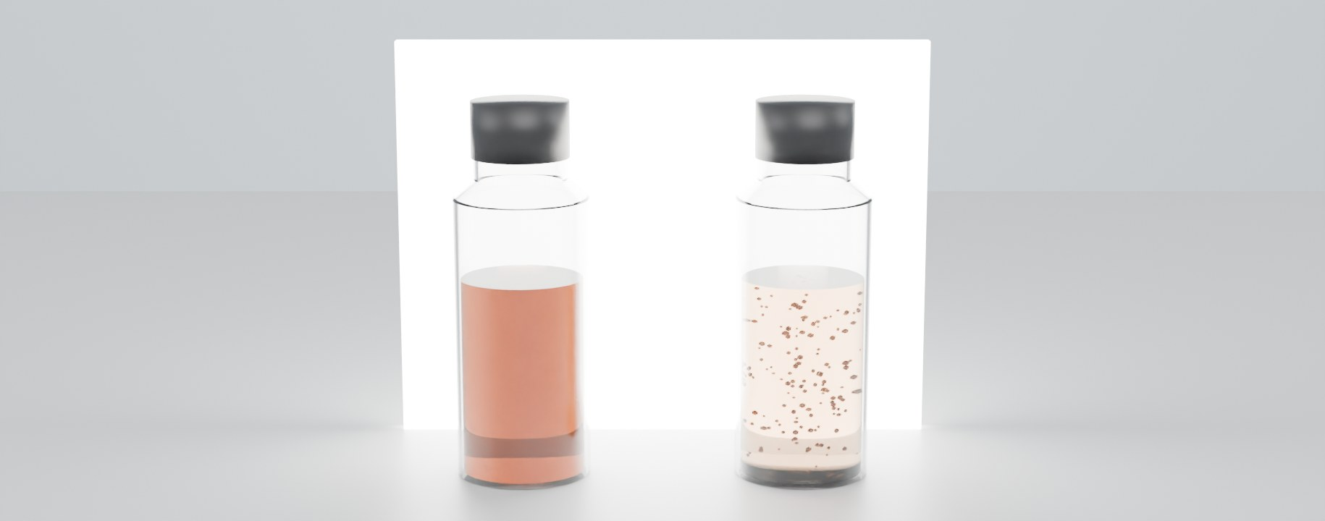
7. 예비 시험 — GO 응집
수작업
걸림 30 분 · 손 10 분
물리 ⚠ 해석식 (닫힌 식)
섞인 염 135 mM (CCC 64 mM)
응집 반감기 (스몰루호프스키) 7 s
30 분 뒤 덩이 지름 22 µm
30 분 가라앉음 0.41 mm
염이 CCC 보다 진해 몇 초 만에 응집 시작 — 30 분이면 덩이가 눈에 보이는 크기. 계산은 '중단' 쪽: PVA 가 GO 를 감싸 늦추는지(W > 1) 이 시험으로 확인.
Blender Cycles 경로 추적 렌더 — 물리 엔진 · 계산값으로 움직임 (sim/blender_bench.py)
할 일 식염수 13.5 mL + PVA 용액 4 mL + GO 2.5 mL 를 섞어 30분 둔다.
넘어가는 조건 빛에 비춰 고른 갈색이면 진행 · 알갱이나 가라앉은 층이 보이면 중단
Notes:
장비: 20 mL 바이알 · 피펫
할 일: 식염수 13.5 mL + PVA 용액 4 mL + GO 2.5 mL 를 섞어 30분 둔다.
넘어가는 조건: 빛에 비춰 고른 갈색이면 진행 · 알갱이나 가라앉은 층이 보이면 중단
물리 (해석식): 섞인 염 135 mM (CCC 64 mM) · 응집 반감기 (스몰루호프스키) 7 s · 30 분 뒤 덩이 지름 22 µm · 30 분 가라앉음 0.41 mm
→ 염이 CCC 보다 진해 몇 초 만에 응집 시작 — 30 분이면 덩이가 눈에 보이는 크기. 계산은 '중단' 쪽: PVA 가 GO 를 감싸 늦추는지(W > 1) 이 시험으로 확인.

Slide 13
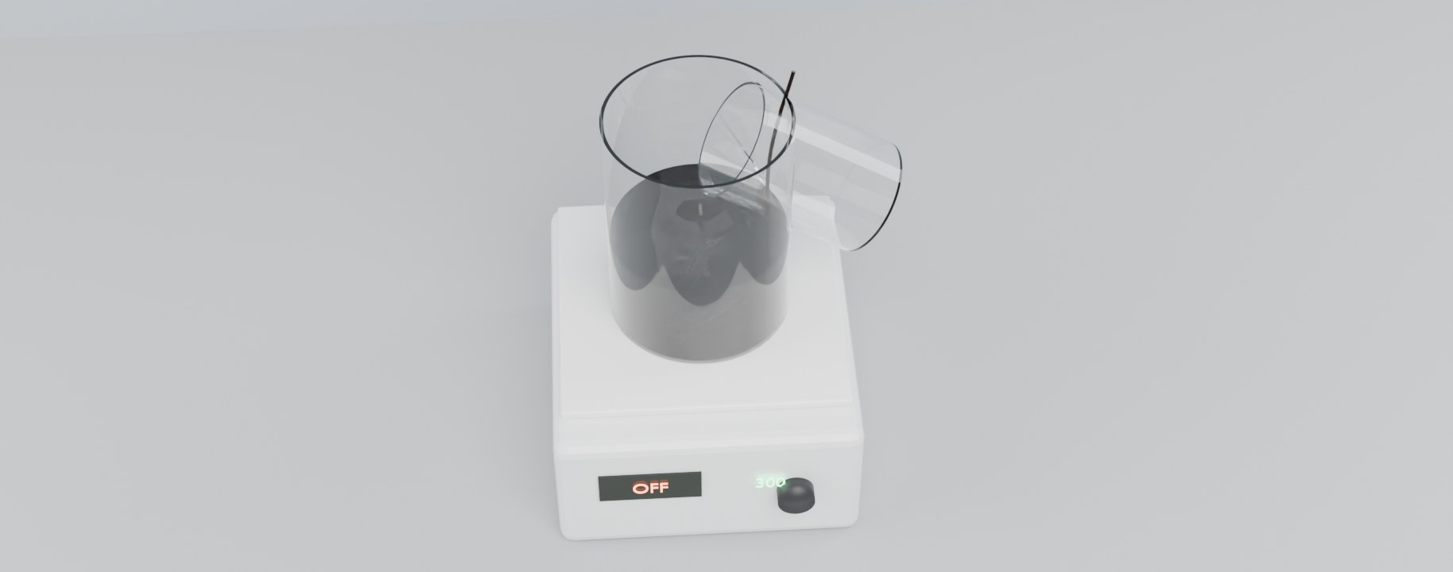
8. 비커에서 섞기
기계작업
걸림 36 분 · 손 10 분
물리 ⚠ 해석식 (닫힌 식)
섞인 점도 (PVA 3 %) 15 mPa·s
레이놀즈 수 552 (천이)
소용돌이 깊이 6.5 mm
섞이는 시간 86 s
섞이는 데 86 s 인데 응집은 7 s — GO 가 넣는 자리에서 먼저 엉김 (Da 12 ≫ 1). 가늘게 · 소용돌이 벽 쪽으로 넣을 것.
Blender Cycles 경로 추적 렌더 — 물리 엔진 · 계산값으로 움직임 (sim/blender_bench.py)
할 일 병의 남은 식염수 337.5 mL 를 비커에 붓고 300 rpm 으로 저으며 PVA 용액, GO 62.5 mL 순서로 천천히 넣는다. 30분 젓는다.
넘어가는 조건 줄무늬 없이 고른 갈색
Notes:
장비: 1 L 비커 · 핫플레이트 교반기 (가열 끔)
할 일: 병의 남은 식염수 337.5 mL 를 비커에 붓고 300 rpm 으로 저으며 PVA 용액, GO 62.5 mL 순서로 천천히 넣는다. 30분 젓는다.
넘어가는 조건: 줄무늬 없이 고른 갈색
물리 (해석식): 섞인 점도 (PVA 3 %) 15 mPa·s · 레이놀즈 수 552 (천이) · 소용돌이 깊이 6.5 mm · 섞이는 시간 86 s · 담쾰러 수 (섞임 / 응집) 12
→ 섞이는 데 86 s 인데 응집은 7 s — GO 가 넣는 자리에서 먼저 엉김 (Da 12 ≫ 1). 가늘게 · 소용돌이 벽 쪽으로 넣을 것.

Slide 14
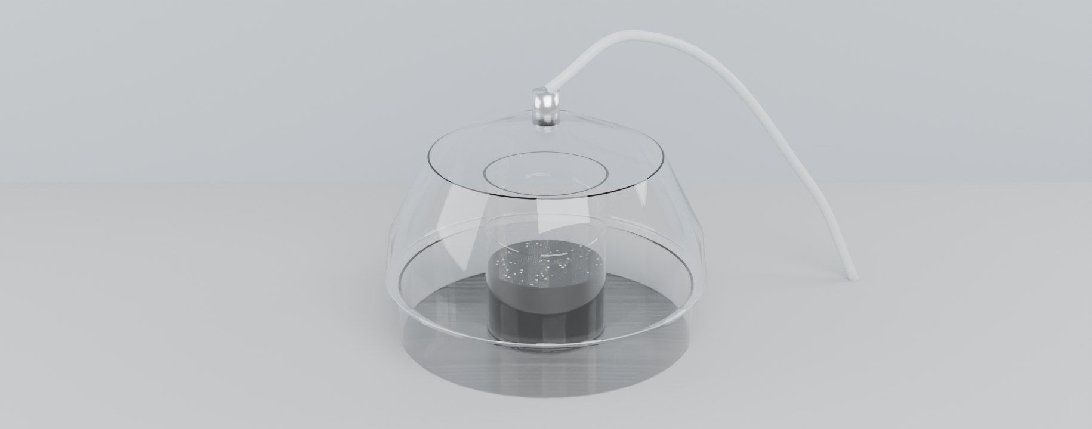
9. 기포 빼기
기계작업
걸림 18 분 · 손 5 분
물리 ✔ 해석식 (닫힌 식)
감압 5 kPa 에서 기포 부피 ×20 (반지름 ×2.7)
떠오름 Ø0.3 / Ø0.1 mm (스토크스) 25.1 / 2.79 mm/s
액면까지 (깊이 58 mm) 21 s
끓는 압력 (22 °C 물) 2.6 kPa
5 kPa 면 기포가 커져 수십 초 안에 빠짐 · 2.6 kPa 아래로 내리면 물이 끓음 — 15 분은 넉넉, 펌프 하한을 3 kPa 위로.
Blender Cycles 경로 추적 렌더 — 물리 엔진 · 계산값으로 움직임 (sim/blender_bench.py)
할 일 15분 감압한다. 거품이 끓어오르면 잠깐 진공을 푼다.
넘어가는 조건 표면에 기포 없음
Notes:
장비: 진공 데시케이터 · 진공 펌프
할 일: 15분 감압한다. 거품이 끓어오르면 잠깐 진공을 푼다.
넘어가는 조건: 표면에 기포 없음
물리 (해석식): 감압 5 kPa 에서 기포 부피 ×20 (반지름 ×2.7) · 떠오름 Ø0.3 / Ø0.1 mm (스토크스) 25.1 / 2.79 mm/s · 액면까지 (깊이 58 mm) 21 s · 끓는 압력 (22 °C 물) 2.6 kPa
→ 5 kPa 면 기포가 커져 수십 초 안에 빠짐 · 2.6 kPa 아래로 내리면 물이 끓음 — 15 분은 넉넉, 펌프 하한을 3 kPa 위로.

Slide 15
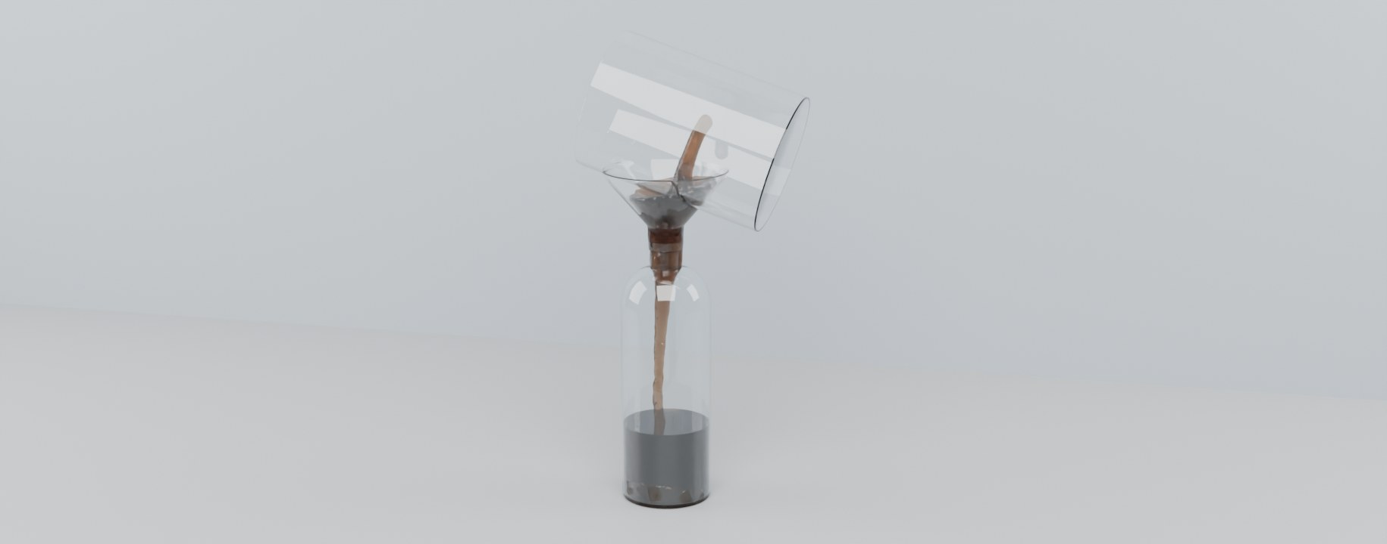
10. 병에 다시 담기
수작업
걸림 12 분 · 손 10 분
물리 ✔ Mantaflow 유체 (FLIP)
물결 없는 최대 유량 (Re_막 < 30) 24 mL/s
그때 액막 두께 0.78 mm
500 mL 최소 시간 21 s
24 mL/s 아래로 벽을 타면 공기를 말아 넣지 않음 — 500 mL 에 21 s 이상.
Blender Cycles 경로 추적 렌더 — 물리 엔진 · 계산값으로 움직임 (sim/blender_bench.py)
할 일 벽을 타고 흐르게 천천히 병에 붓는다. 뚜껑은 반 바퀴 풀어 얹는다.
넘어가는 조건 500 mL · 액면이 어깨 아래 (얼면 9 % 늘어남)
Notes:
장비: 깔때기 · 전자저울
할 일: 벽을 타고 흐르게 천천히 병에 붓는다. 뚜껑은 반 바퀴 풀어 얹는다.
넘어가는 조건: 500 mL · 액면이 어깨 아래 (얼면 9 % 늘어남)
물리 (mantaflow): 물결 없는 최대 유량 (Re_막 < 30) 24 mL/s · 그때 액막 두께 0.78 mm · 500 mL 최소 시간 21 s
→ 24 mL/s 아래로 벽을 타면 공기를 말아 넣지 않음 — 500 mL 에 21 s 이상.

Slide 16
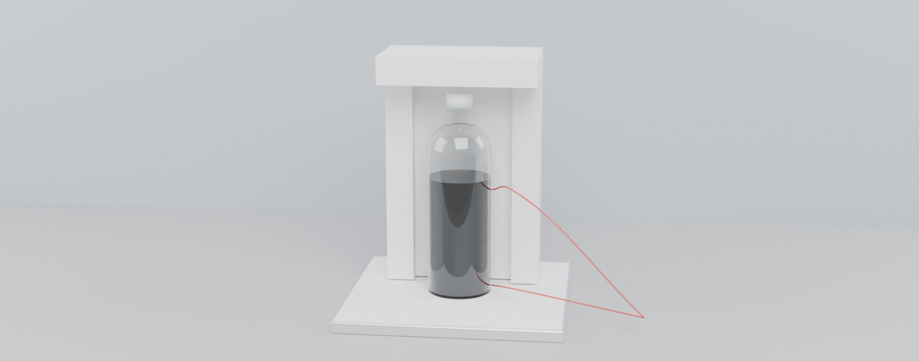
11. 동결 세팅
수작업
걸림 15 분 · 손 15 분
물리 ✔ 해석식 (닫힌 식)
공기 틈 0.2 mm 120 W/m²K
접촉액 0.2 mm 2,250 W/m²K
PET 바닥 0.3 mm 500 W/m²K
바닥 전체 (공기 → 접촉액) 97 → 409 W/m²K (×4.2)
접촉액이 바닥 열전달을 4.2 배 — 바닥으로만 빠르게 얼려 방향성을 지킴. 병 바닥이 오목하면 그 틈이 공기로 남음.
Blender Cycles 경로 추적 렌더 — 물리 엔진 · 계산값으로 움직임 (sim/blender_bench.py)
할 일 병 바닥이 평평한지 보고, 판에 접촉액을 몇 mL 떨어뜨린 뒤 병을 세운다. 옆면·윗면을 단열하고 병 벽 아래·위에 열전대를 붙인다.
넘어가는 조건 바닥 열전대가 내려가기 시작
Notes:
장비: 접촉액 (30 % 에탄올) · 스티로폼 3 cm · 열전대 2개 + 기록계
할 일: 병 바닥이 평평한지 보고, 판에 접촉액을 몇 mL 떨어뜨린 뒤 병을 세운다. 옆면·윗면을 단열하고 병 벽 아래·위에 열전대를 붙인다.
넘어가는 조건: 바닥 열전대가 내려가기 시작
물리 (해석식): 공기 틈 0.2 mm 120 W/m²K · 접촉액 0.2 mm 2,250 W/m²K · PET 바닥 0.3 mm 500 W/m²K · 바닥 전체 (공기 → 접촉액) 97 → 409 W/m²K (×4.2)
→ 접촉액이 바닥 열전달을 4.2 배 — 바닥으로만 빠르게 얼려 방향성을 지킴. 병 바닥이 오목하면 그 틈이 공기로 남음.

Slide 17
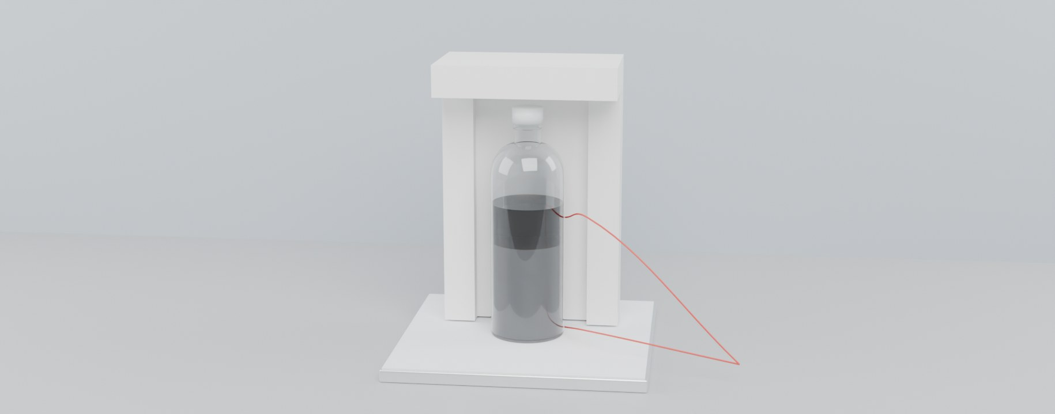
12. 방향성 동결
기계작업
걸림 22.3 h · 손 0 분
물리 ✔ FEniCSx 열전달
다 어는 시간 (FEniCSx 축대칭) 22.3 h
전선 속도 바닥 · 가운데 8.8 · 1.4 µm/s
가장 느린 곳 0.91 µm/s (높이 91 mm)
얼며 늘어나는 부피 9 % (액면이 어깨 아래여야)
아래에서 위로만 얾 (옆이 앞서지 않음 — FEniCSx 옆 앞섬 0). 전선은 바닥 9 µm/s 에서 위로 갈수록 느려져 높이 91 mm 에서 0.9 µm/s — 세포가 위로 갈수록 넓어짐. 마지막 몇 mm 는 윗면 쪽에서도 얼어 빨리 닫힘.
Blender Cycles 경로 추적 렌더 — 물리 엔진 · 계산값으로 움직임 (sim/blender_bench.py)
할 일 손대지 않는다. 얼음이 아래에서 위로 자라며 세포가 생긴다 (FEniCSx 약 22 h).
넘어가는 조건 위쪽 열전대 < −3 °C (판 접촉이 나쁘면 더 걸림)
Notes:
장비: 냉각판 · 저온실 +4 °C · 기록계
할 일: 손대지 않는다. 얼음이 아래에서 위로 자라며 세포가 생긴다 (FEniCSx 약 22 h).
넘어가는 조건: 위쪽 열전대 < −3 °C (판 접촉이 나쁘면 더 걸림)
물리 (fenicsx): 다 어는 시간 (FEniCSx 축대칭) 22.3 h · 전선 속도 바닥 · 가운데 8.8 · 1.4 µm/s · 가장 느린 곳 0.91 µm/s (높이 91 mm) · 얼며 늘어나는 부피 9 % (액면이 어깨 아래여야)
→ 아래에서 위로만 얾 (옆이 앞서지 않음 — FEniCSx 옆 앞섬 0). 전선은 바닥 9 µm/s 에서 위로 갈수록 느려져 높이 91 mm 에서 0.9 µm/s — 세포가 위로 갈수록 넓어짐. 마지막 몇 mm 는 윗면 쪽에서도 얼어 빨리 닫힘.

Slide 18
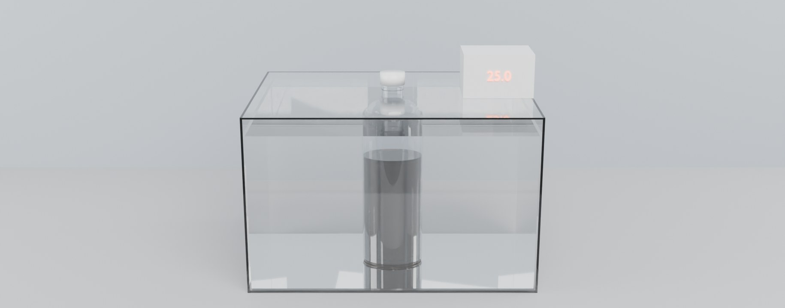
13. 해동
기계작업
걸림 2.4 h · 손 5 분
물리 ✔ FEniCSx 열전달
FEniCSx (25 °C 수조) 2.39 h
스테판 원통 해석식 (옆면만) 1.72 h
공기 4 °C 였다면 약 10 h
수조라서 2.4 h — 같은 일을 4 °C 공기로 하면 하루가 넘음 (레시피를 수조로 바꾼 이유).
Blender Cycles 경로 추적 렌더 — 물리 엔진 · 계산값으로 움직임 (sim/blender_bench.py)
할 일 병을 어깨까지 수조에 담근다 (FEniCSx 약 2.4 h).
넘어가는 조건 병을 눌러 단단한 심이 없음
Notes:
장비: 항온수조 25 °C
할 일: 병을 어깨까지 수조에 담근다 (FEniCSx 약 2.4 h).
넘어가는 조건: 병을 눌러 단단한 심이 없음
물리 (fenicsx): FEniCSx (25 °C 수조) 2.39 h · 스테판 원통 해석식 (옆면만) 1.72 h · 공기 4 °C 였다면 약 10 h
→ 수조라서 2.4 h — 같은 일을 4 °C 공기로 하면 하루가 넘음 (레시피를 수조로 바꾼 이유).

Slide 19
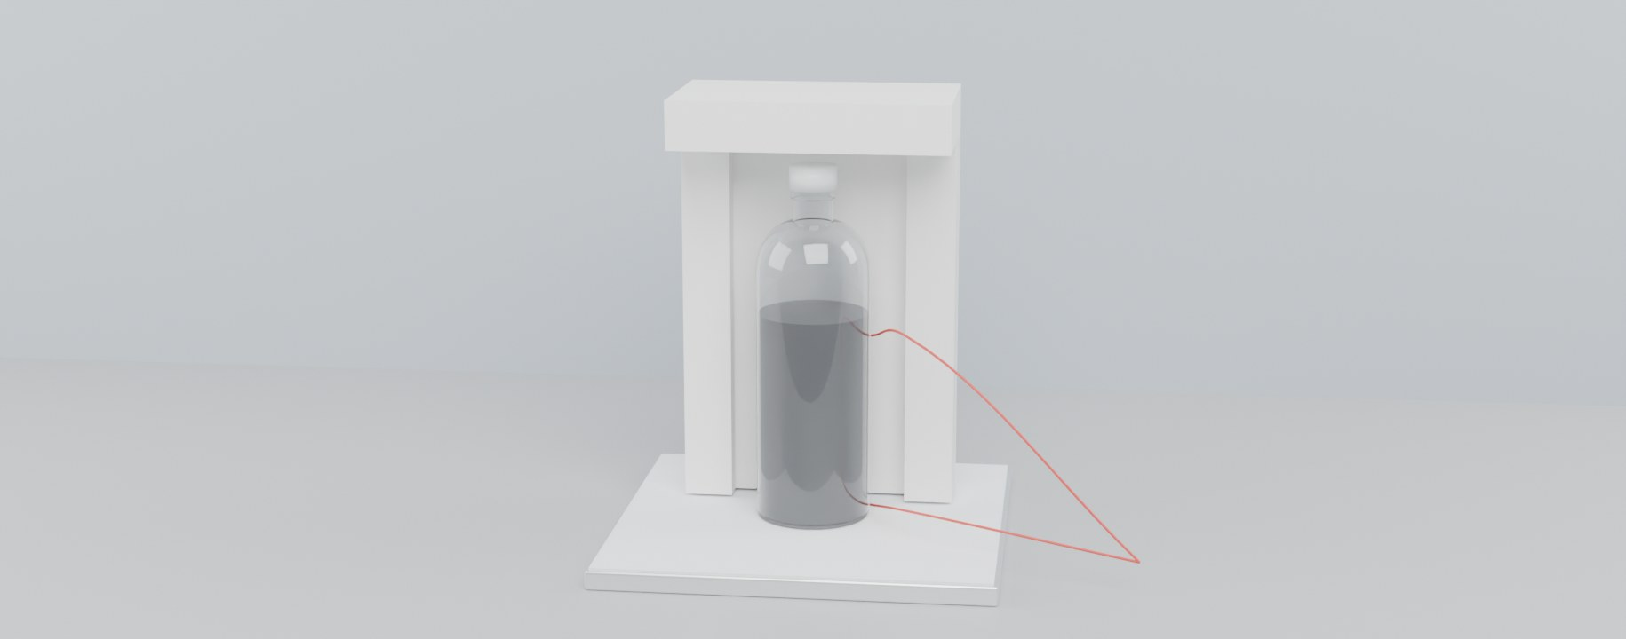
14. 재동결 · 해동 × 2
기계작업
걸림 49.3 h · 손 60 분
물리 ✔ FEniCSx 열전달
회차마다 (동결 + 해동) 24.6 h
겔 탄성률 1 → 3 회 (가정) 3.1 → 4.5 → 5.5 kPa
동결-해동을 거듭할수록 PVA 미결정이 늘어 단단해짐 (탄성률 ∝ √n, 가정).
Blender Cycles 경로 추적 렌더 — 물리 엔진 · 계산값으로 움직임 (sim/blender_bench.py)
할 일 동결 세팅과 같은 방법으로 다시 방향성 동결 → 수조 해동을 2번 한다. PVA 골격이 단단해진다.
넘어가는 조건 회차마다 열전대 기록 · S4 용 1회 시료는 첫 해동 뒤 바로 분석
Notes:
장비: 냉각판 · 항온수조 25 °C
할 일: 동결 세팅과 같은 방법으로 다시 방향성 동결 → 수조 해동을 2번 한다. PVA 골격이 단단해진다.
넘어가는 조건: 회차마다 열전대 기록 · S4 용 1회 시료는 첫 해동 뒤 바로 분석
물리 (fenicsx): 회차마다 (동결 + 해동) 24.6 h · 겔 탄성률 1 → 3 회 (가정) 3.1 → 4.5 → 5.5 kPa
→ 동결-해동을 거듭할수록 PVA 미결정이 늘어 단단해짐 (탄성률 ∝ √n, 가정).

Slide 20
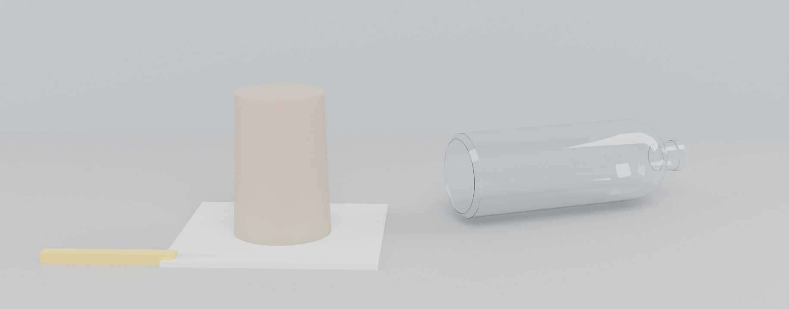
15. 병 절단 · 꺼내기
수작업
걸림 18 분 · 손 15 분
물리 ⚠ Bullet 강체
바닥 응력 ρgH 1.28 kPa
겔 탄성률 (PVA 3 %, 3회) 5.5 kPa
바닥 변형 · 키 줄어듦 23 % · 15 mm
바닥 부풂 (푸아송 0.5) 12 %
PVA 3 % 겔은 무르게 계산됨 — 세워 두면 키가 약 15 mm 줄고 바닥이 부풂. 받침에 눕히지 말고 병째 잘라 받친 채로, 바로 재기.
Blender Cycles 경로 추적 렌더 — 물리 엔진 · 계산값으로 움직임 (sim/blender_bench.py)
할 일 가이드 띠를 따라 병을 자르고 겔을 받친 채 꺼낸다.
넘어가는 조건 10분 안에 다음 측정
Notes:
장비: 절단 가이드 띠 · 커터 · 받침
할 일: 가이드 띠를 따라 병을 자르고 겔을 받친 채 꺼낸다.
넘어가는 조건: 10분 안에 다음 측정
물리 (bullet): 바닥 응력 ρgH 1.28 kPa · 겔 탄성률 (PVA 3 %, 3회) 5.5 kPa · 바닥 변형 · 키 줄어듦 23 % · 15 mm · 바닥 부풂 (푸아송 0.5) 12 %
→ PVA 3 % 겔은 무르게 계산됨 — 세워 두면 키가 약 15 mm 줄고 바닥이 부풂. 받침에 눕히지 말고 병째 잘라 받친 채로, 바로 재기.

Slide 21
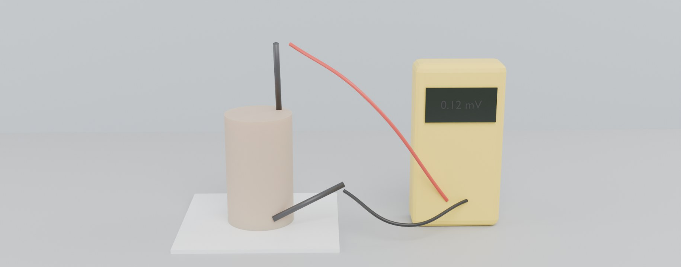
16. 윗면–아랫면 전압
수작업
걸림 15 분 · 손 15 분
물리 ⚠ 해석식 (닫힌 식)
겔 온도 고르게 되는 시간 (원통 첫 모드) 24 분
염수 열전위 (가정) 약 0.2 mV/K
윗·아랫면 0.5 K 차이면 ≈ 0.1 mV 거짓 신호
꺼낸 뒤 겔 온도가 고르게 되는 데 약 24 분 — 10 분 안에 재면 온도 차가 0.1 mV 급 거짓 전압을 만듦. 정 · 역 측정 + 양면 온도를 함께 적을 것.
Blender Cycles 경로 추적 렌더 — 물리 엔진 · 계산값으로 움직임 (sim/blender_bench.py)
할 일 윗면·아랫면에 흑연 막대를 대고 DC mV 를 잰다. 정·역 각 3번.
넘어가는 조건 E2 기록
Notes:
장비: 흑연 막대 2개 · 10 MΩ 멀티미터
할 일: 윗면·아랫면에 흑연 막대를 대고 DC mV 를 잰다. 정·역 각 3번.
넘어가는 조건: E2 기록
물리 (해석식): 겔 온도 고르게 되는 시간 (원통 첫 모드) 24 분 · 염수 열전위 (가정) 약 0.2 mV/K · 윗·아랫면 0.5 K 차이면 ≈ 0.1 mV 거짓 신호
→ 꺼낸 뒤 겔 온도가 고르게 되는 데 약 24 분 — 10 분 안에 재면 온도 차가 0.1 mV 급 거짓 전압을 만듦. 정 · 역 측정 + 양면 온도를 함께 적을 것.

Slide 22
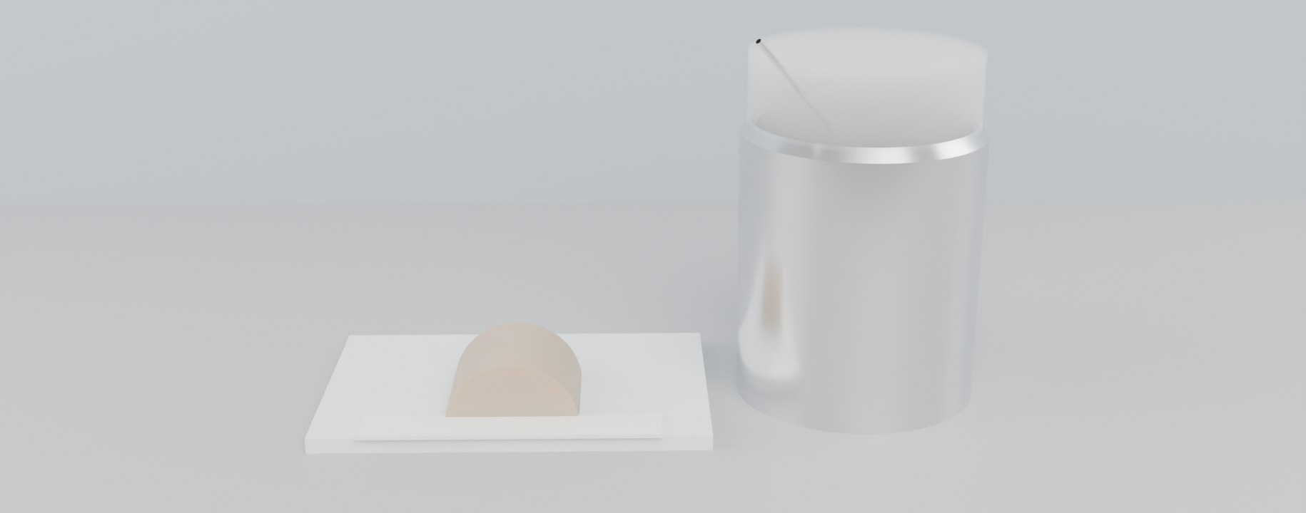
17. 단면 채취 · 급속 고정
수작업
걸림 30 분 · 손 30 분
물리 ✔ 해석식 (닫힌 식)
라이덴프로스트 막비등 h ≈ 150 W/m²K
−150 °C 까지 6 s
식는 빠르기 ≈ 23 K/s
10 초 담그면 6 s 안에 다 얼어 얼음 결정 µm 급 — 170 µm 세포와 소금 분포를 그대로 잡음.
Blender Cycles 경로 추적 렌더 — 물리 엔진 · 계산값으로 움직임 (sim/blender_bench.py)
할 일 세로로 잘라 단면 사진을 찍고 (자 함께), 위·가운데·아래에서 2 mm 조각을 떼어 액체질소에 10초 담근다.
넘어가는 조건 S1–S3 사진 · 조각 3개 고정
Notes:
장비: 면도칼 · 액체질소 · 실체현미경
할 일: 세로로 잘라 단면 사진을 찍고 (자 함께), 위·가운데·아래에서 2 mm 조각을 떼어 액체질소에 10초 담근다.
넘어가는 조건: S1–S3 사진 · 조각 3개 고정
물리 (해석식): 라이덴프로스트 막비등 h ≈ 150 W/m²K · −150 °C 까지 6 s · 식는 빠르기 ≈ 23 K/s
→ 10 초 담그면 6 s 안에 다 얼어 얼음 결정 µm 급 — 170 µm 세포와 소금 분포를 그대로 잡음.

Slide 23
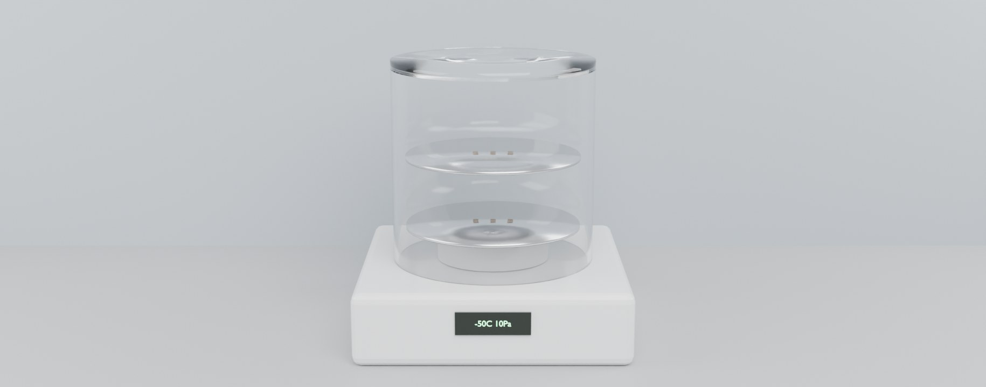
18. 동결건조
기계작업
걸림 24.0 h · 손 10 분
물리 ✔ 해석식 (닫힌 식)
승화 (마른 층 열전도 한계, 양면) 약 0.6 h
레시피 24 h
2 mm 조각은 열 · 수증기 저항을 넉넉히 잡아도 몇 시간 — 24 h 는 충분.
Blender Cycles 경로 추적 렌더 — 물리 엔진 · 계산값으로 움직임 (sim/blender_bench.py)
할 일 고정한 조각을 얼린 채로 말린다.
넘어가는 조건 무게 변화 없음
Notes:
장비: 동결건조기
할 일: 고정한 조각을 얼린 채로 말린다.
넘어가는 조건: 무게 변화 없음
물리 (해석식): 승화 (마른 층 열전도 한계, 양면) 약 0.6 h · 레시피 24 h
→ 2 mm 조각은 열 · 수증기 저항을 넉넉히 잡아도 몇 시간 — 24 h 는 충분.

Slide 24
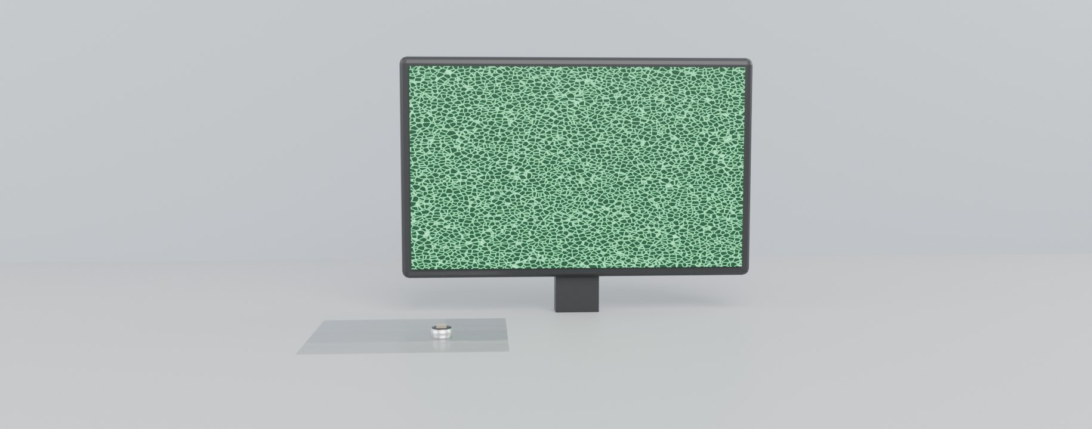
19. 단면 분석 — SEM-EDS
기계작업
걸림 2.0 h · 손 120 분
물리 ⚠ 해석식 (닫힌 식)
전자 퍼짐 15 kV (마른 겔 0.2 g/cm³) 31 µm
5 kV 4.9 µm
세포 폭 ≈ 170 µm
15 kV 면 신호가 31 µm 로 퍼져 얇은 벽과 칸이 섞임 — 5–10 kV 로 벽/칸 Cl 비를 잴 것.
Blender Cycles 경로 추적 렌더 — 물리 엔진 · 계산값으로 움직임 (sim/blender_bench.py)
할 일 Cl 지도로 벽 근처와 칸 안의 소금 신호를 비교하고, 칸 폭을 잰다.
넘어가는 조건 E1 · S1 · S2 기록
Notes:
장비: SEM-EDS
할 일: Cl 지도로 벽 근처와 칸 안의 소금 신호를 비교하고, 칸 폭을 잰다.
넘어가는 조건: E1 · S1 · S2 기록
물리 (해석식): 전자 퍼짐 15 kV (마른 겔 0.2 g/cm³) 31 µm · 5 kV 4.9 µm · 세포 폭 ≈ 170 µm
→ 15 kV 면 신호가 31 µm 로 퍼져 얇은 벽과 칸이 섞임 — 5–10 kV 로 벽/칸 Cl 비를 잴 것.

Slide 25
측정 뒤 무엇을 보나 — 미리 정한 판정 기준
E1
빈 세포에 에너지
E2
위아래 대칭
벽 / 칸 Cl 신호 비 10배 이상
윗면–아랫면 |V| < 50 mV (예측 약 2 mV)
S1
세포와 막
S4
동결이 막을 안 깸
닫힌 칸, 칸 폭 50–500 µm
1회 → 3회 사이 E1 비가 절반 아래로 안 떨어짐
기준은 측정 전에 정한 것이라 결과를 보고 바꾸지 않습니다. 전체 기준(E1–E3, S1–S4)과 기록 칸은 인쇄용 기록지 report/report.pdf 와 EXPERIMENT_PROTOCOL.md 에 있습니다.

